Slide 1

        VY__III/2__INOVACE__200
        Pracovní činnosti
Váza ze sklenice od kávy

Slide 2
Autor DUM
Mgr. Jarmila Borecká
Datum (období) vzniku DUM
12. 1. 2013
Ročník a typ školy
5. – 9. ročník ZŠ praktické
ŠVP
„Učíme se pro život“, č.j. 580/07, RVP pro ZV, příloha pro LMP
Vzdělávací oblast
Člověk a svět práce
Vzdělávací obor
Člověk a svět práce
Vyučovací předmět
Pracovní činnosti
Téma (klíčová slova)
Sklenice od kávy, sádrový obvaz, voda, štětec, ubrousek, lepidlo herkules nebo decoupage lepidlo
Očekávaný výstup
Žák by měl vytvářet přiměřenými pracovními postupy různé výrobky z daného materiálu
Druh učebního materiálu
Prezentace Microsoft PowerPoint
Anotace
(popis způsobu použití)
Žák sleduje prezentaci na počítači a na závěr odpovídá na uvedené otázky. Žák také může sledovat prezentaci učitele předváděnou na interaktivní tabuli, potom dle návodu vytvoří vázu ubrouskovou technikou.
Velikost
8,92 MB

Slide 3
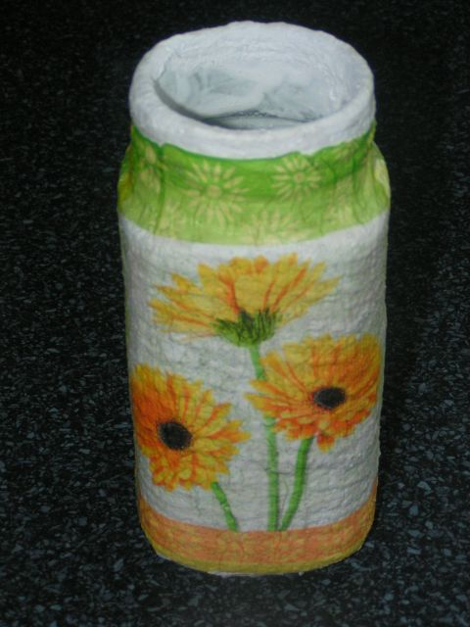
Váza ze sklenice od kávy

Slide 4
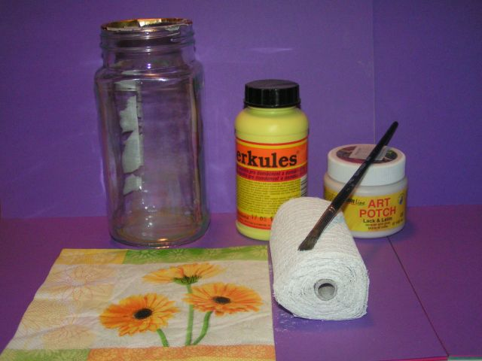
Pomůcky:
sklenice od kávy
sádrový obvaz
ubrousek
štětec
herkules nebo lepidlo na ubrouskovou techniku
nůžky

Slide 5
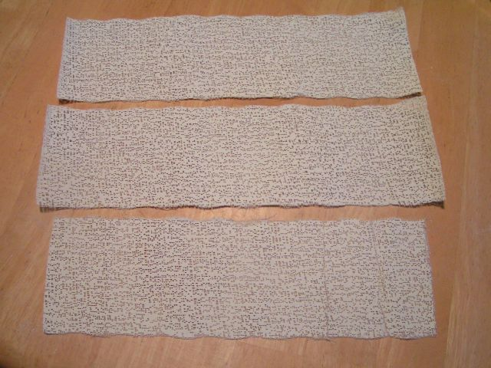
nastříháme sádrový obvaz na proužky

Slide 6
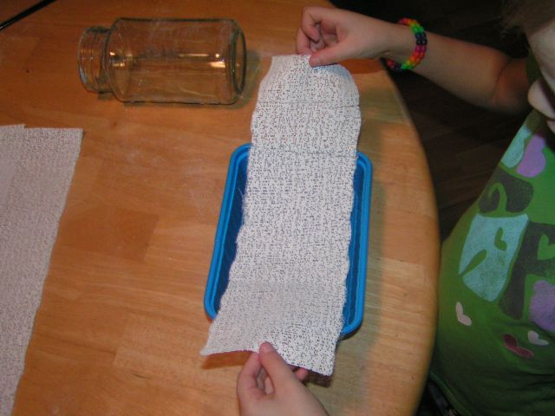
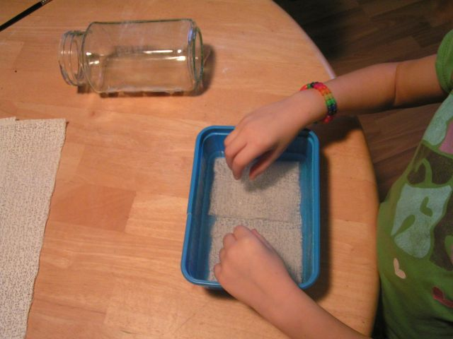
proužek sádrového obvazu opatrně ponoříme do nádoby s vodou

Slide 7
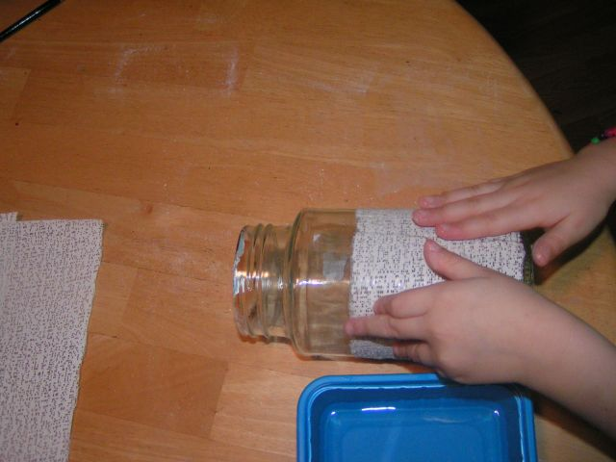
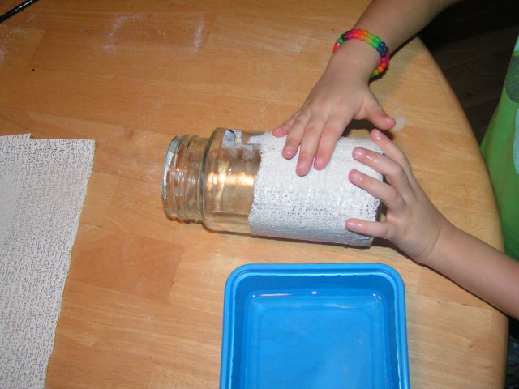
sádrový obvaz přiložíme na sklenici od kávy a opatrně obvaz uhladíme

Slide 8
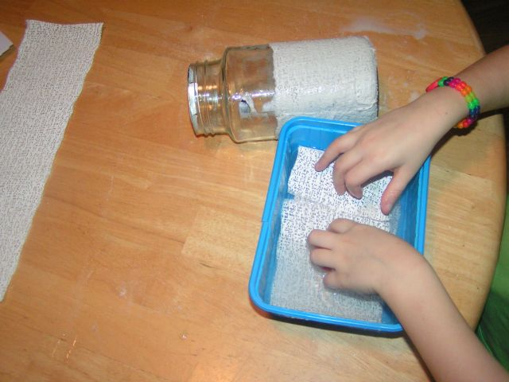
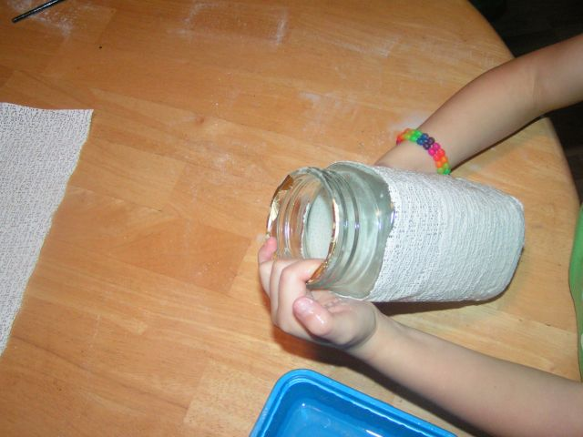
postup opakujeme i s druhým sádrovým proužkem

Slide 9
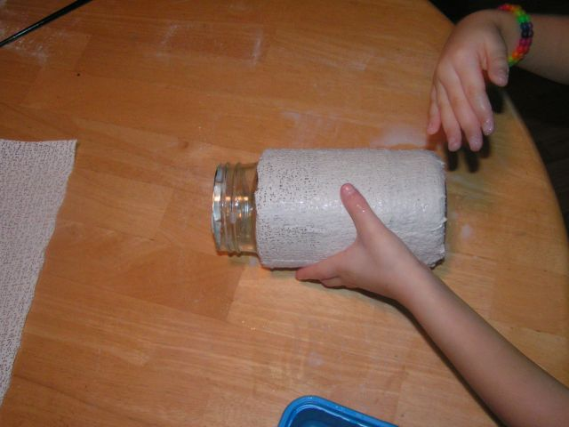
sádrový obvaz uhladíme

Slide 10
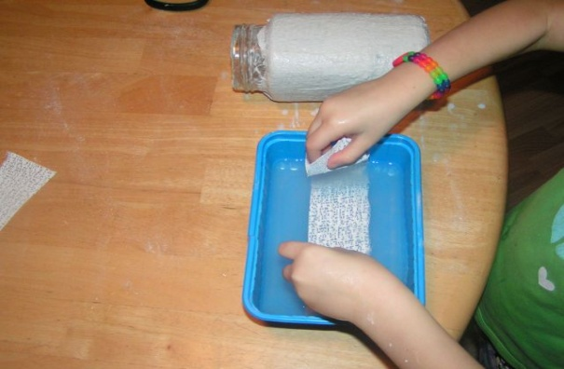
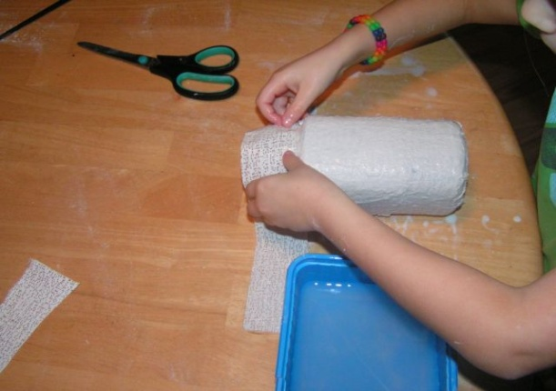
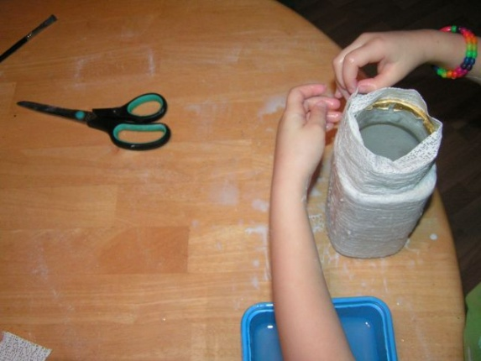
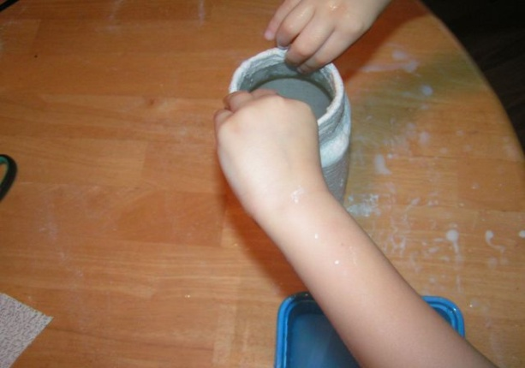
postup opakujeme i s posledním proužkem

Slide 11
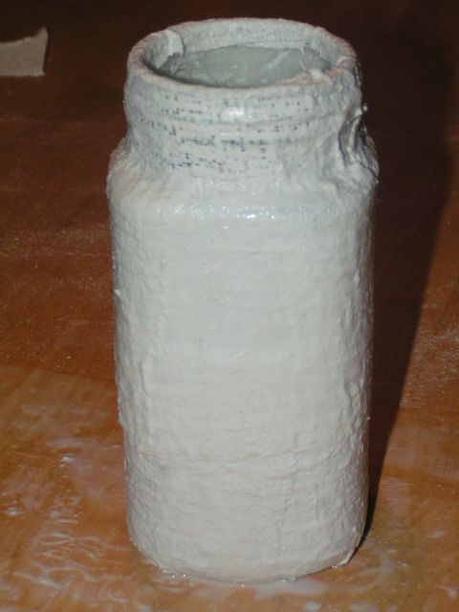
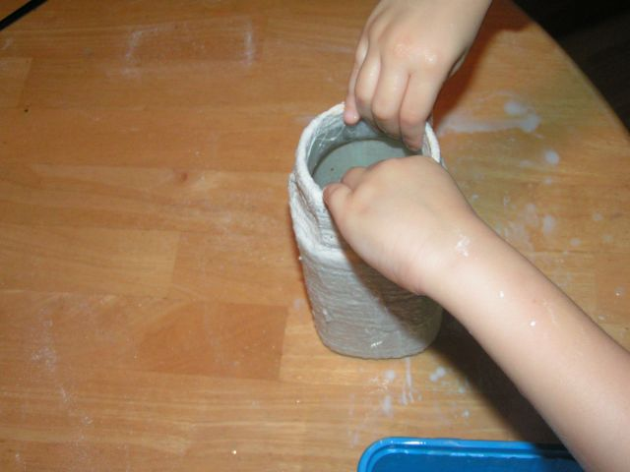
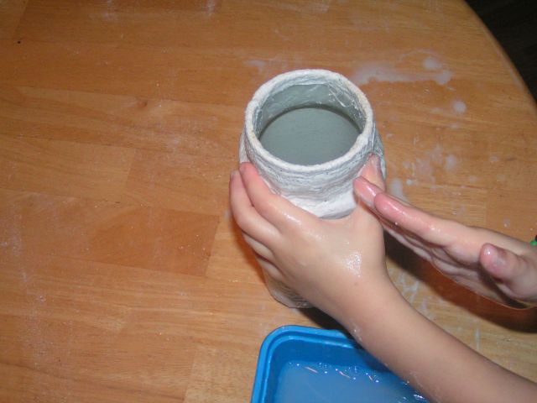
obvaz uhladíme a necháme uschnout

Slide 12
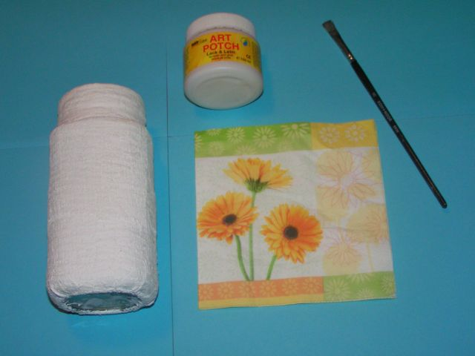
po usušení si připravíme ubrousek, lepidlo a štětec

Slide 13
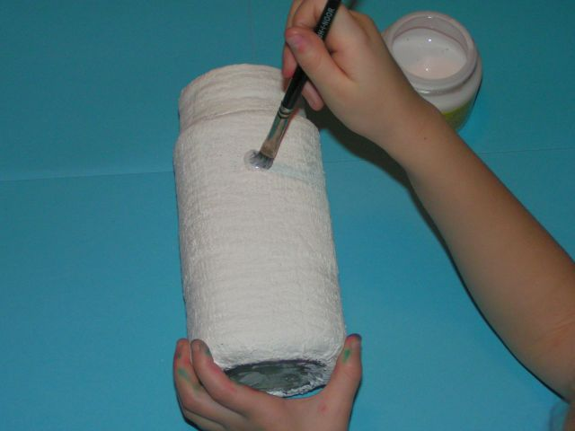
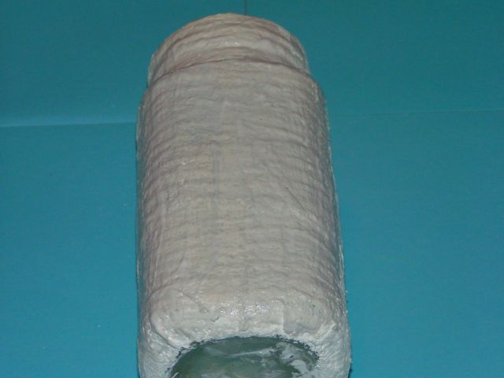
vázu natřeme lepidlem

Slide 14
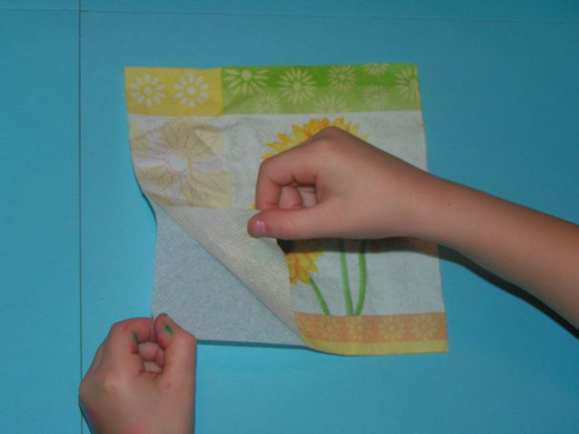
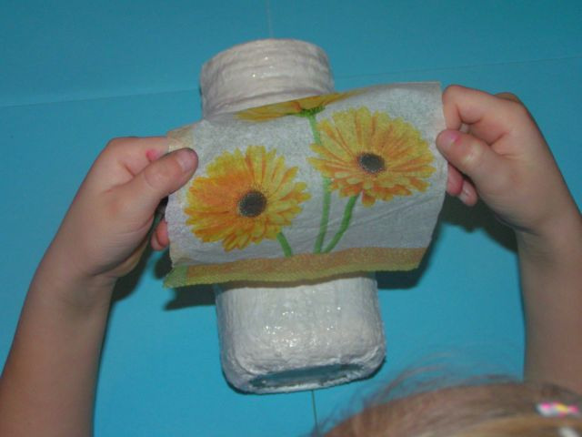
z ubrousku odstraníme vrchní vrstvu a přiložíme na vázu

Slide 15
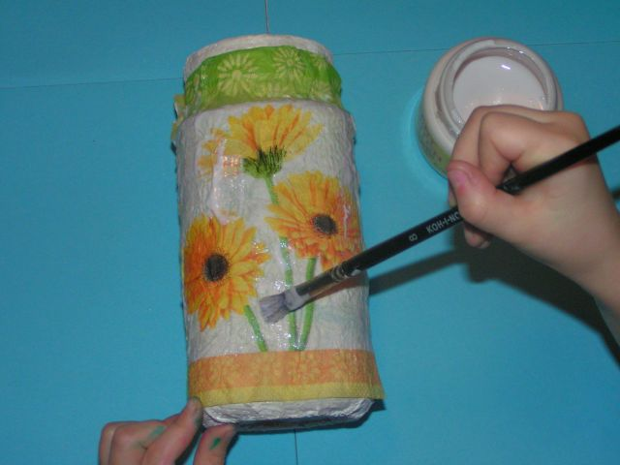
opět přetřeme lepidlem

Slide 16
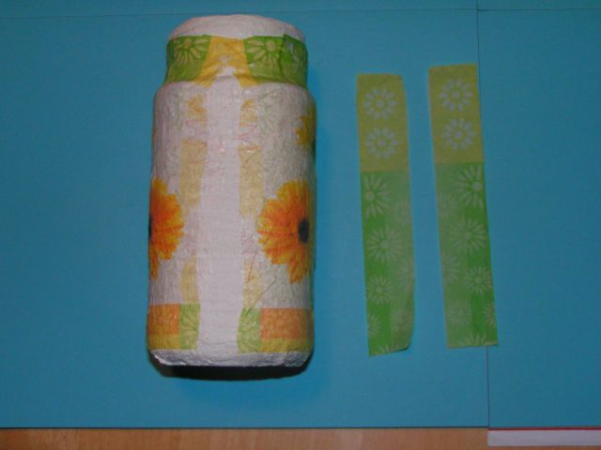
ubrousek přilepíme i na druhé straně a doplníme boční strany

Slide 17
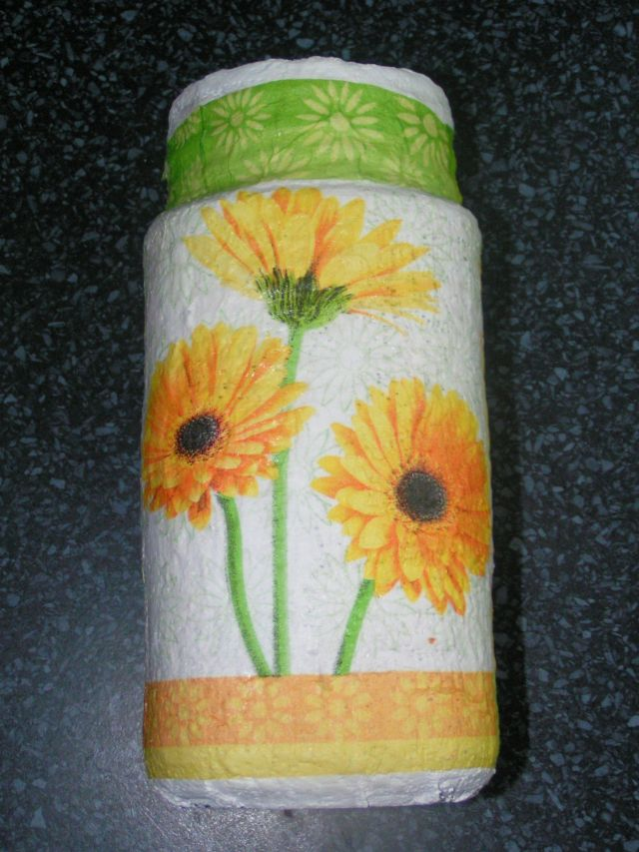
Váza je hotová

Slide 18
Děkuji Vám za pozornost.
Následují kontrolní otázky.

Slide 19
Které pomůcky potřebujeme k vytvoření výrobku?
Popiš, jak budeš postupovat při tvorbě výrobku.

Slide 20
PREZENTOVANÉ FOTOGRAFIE JSOU VÝHRADNÍM VLASTNICTVÍM AUTORKY DUM Mgr. Jarmily Borecké.

